Slide 1




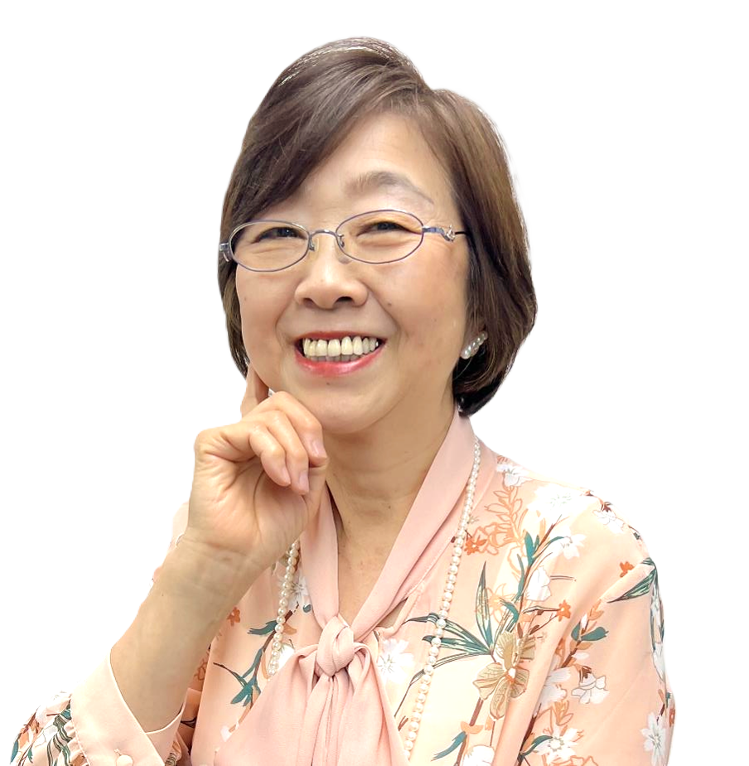

出演
ラブリーチャーミー
歌って踊って
今日もHappy!
開催日時
2026年3月11日(水)
午前10時30分～午前11時

